Slide 1

雲をつかむような ～ Eucalyptus 最新動向・便利な使い方 ～
Japan Eucalyptus Users Group 2009年2月27日(土)

Slide 2
Agenda
1. Eucalyptus 概要
2. 1.6.2 リリースと最新トピック
3. ミニセッション① 雲(クラウド)を操作するための話 - JEUG肝付氏
4. ミニセッション② USB BootなEucalyptus インストール - JEUG羽深氏
5. ユーザ会

Slide 3
Eucalyptus とは
Elastic Utility Computing Architecture for Linking Your Programs To Useful Systems 日本語に訳すと… 「プログラムと便利なシステムをリンクするための、 弾力性を持つ、ユーティリティ・コンピューティングの アーキテクチャ。」
どうみても強引なこじつけです
本当にありがとうございました。

Slide 4
ユーカリプタス
Eucalyptus ＝ 「ユーカリの木」のこと

Slide 5
で、こいつは何するものぞ？
Eucalyptus は、何をするのか？

Slide 6
まずは Amazon から
アマゾン … 日本では「本屋」
でも、米国では「データセンタ事業」
本屋・物流に次ぐ、第三のサービス。
余剰コンピュータ・リソースではない

Slide 7
AWS ( Amazon Web Services)
アマゾンが提供するサービス
オンラインショップじゃなく、ＤＣ事業
いわゆる『仮想専用サーバ』を貸し出す Amazon EC2 ( Elastic Compute Cloud )
オンラインでサインアップ
ブラウザから起動・停止・セキュリティ・LB…等
５分でサーバが起動

Slide 8
で、ユーカリは何するものぞ
Amazon EC2 の環境を 『 自分たちのハードウェア資源 』 で、 『 オープンソース 』 で実現できますよ。

Slide 9
ユーカリを使うには？
まずは、インストール(バイナリパッケージあり）
セットアップ
動いてしまえば、ブラウザから管理
Firefox プラグイン(ElasticFox)
RightScale のようなサービスをつかって

Slide 10
もう少しkwsk
ここまでが前説

Slide 11
Eucalyptus とは
Open-Source Cloud Computing Infrastracture
オープンソースの、 クラウド・コンピューティングのインフラ（基盤）
仮想化・グリッド技術と、Web UIを一体化
Web UI からは、ハードウェアの情報を隠蔽
最近のプレスリリースでは “private cloud”
オープンソース
本体はCとJavaで記述
Euca2ools はPython言語

Slide 12
開発背景
UCSB(カリフォルニア大学サンタバーバラ校)
全米科学財団による VGrADS (the Virtual Grid Application Development Software Project)の成果物。
The VGrADS Team ( http://vgrads.rice.edu/)
http://vgrads.rice.edu/presentations/VGrADS_overview_SC08pdf.pdf
はじめは Amazon EC2 を使っていた
Eucalyptus は、2007年秋から開発開始。
Rick Wolski氏が、設計・構築を行う。
この人たち、今は会社つくってます(2009年4月）

Slide 13
動作条件
Xen / KVM が動作する Linux
PC1台からでもOK!! (Xenが動けばね）
ソースから
パッケージ
CentOS 5.3, openSUSE 11, Debian Lenny 5.0, Debian Squeeze/sid, Ubuntu
動作環境
Java Development Kit (SDK) 1.6以上
Java 6（フロントエンドの動作）
Apache ant(クラウドコントローラ)、などなど。

Slide 14
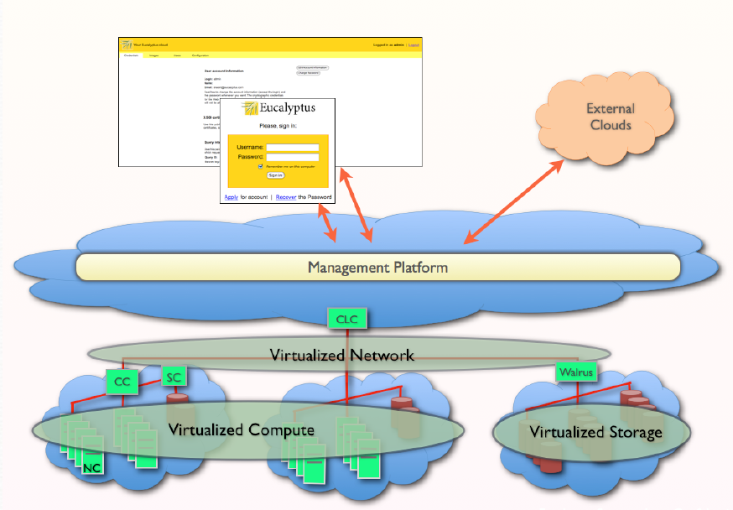
システム構成
クラウド・コントローラ(CLC)
クラスタ・コントローラ(CC)
ノード・コントローラ(NC)

Slide 15
特長
Web UI と、コマンドラインツールからの管理
https://HOST:8443/, euca2ools
仮想マシン(VM)をイメージから作成
AWSのAMI(Amazon Machine Image)と類似
ストレージ環境
Walrus
イメージ管理
EBS ( Elastic Block Store )
外部ストレージ

Slide 16
２. 最新動向 ヽ(･∀･)ﾉ
Eucalyptus 1.6.2 リリース
ＪＡＷＳ ( AWS User Group Japan 設立 )

Slide 17
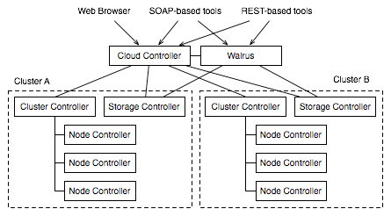
最新動向
現行安定版は 1.6.2
2月16日にリリース
機能改善が中心
2010/2/9 Terracotta社と提携
データ層のスケーリングを目指す
JAWS ( AWS User Group – Japan ) が設立
http://jaws-ug.jp/
とはいえ…
ええい、開発オープン化に向けた動きはまだかっ

Slide 18
3. ミニセッション① ヽ(･∀･)ﾉ
雲(クラウド)を操作するための話 - JEUG肝付氏

Slide 19
4. ミニセッション②ヽ(･∀･)ﾉ
USB BootなEucalyptus インストール - JEUG羽深氏

Slide 20
5. ユーザ会ヽ(･∀･)ﾉ
ユーザ会について
目的
活動

Slide 21
ユーザ会について
日本Eucalyptusユーザ会 『 JEUG 』 ( Japan Eucalyptus Users Group )
設立
2009年5月1日
有志による任意グループ

Slide 22
目的
目的
1. ドキュメント翻訳、日本語情報の整理
2. オープンなクラウド技術の情報共有
3. オープンクラウドの検証環境
4. 非商用は無料で利用できる環境の提供
Eucalyptus 2.0 に向けて、 開発プロジェクトもオープンになる予定です。

Slide 23
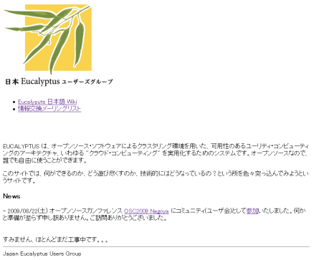
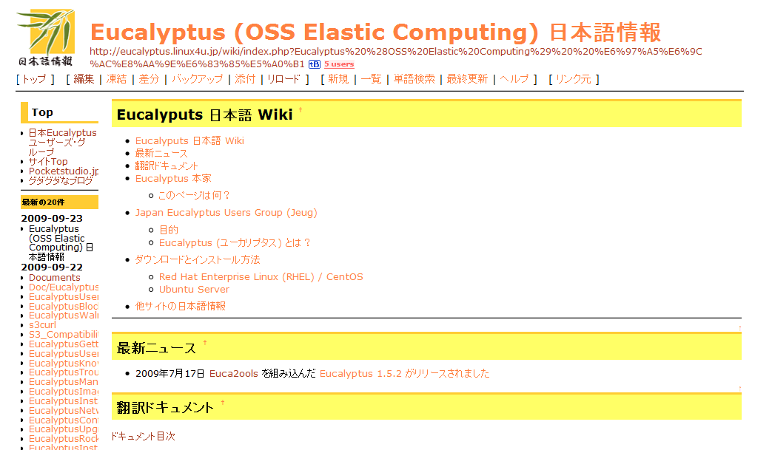
ネット上の活動
サイト
http://eucalyptus-usrs.jp/
Wiki (各種ドキュメント)
http://eucalyptus.linux4u.jp/wiki/
メーリングリスト (コミュニティ)
http://ml.eucalyptus-users.jp/

Slide 24
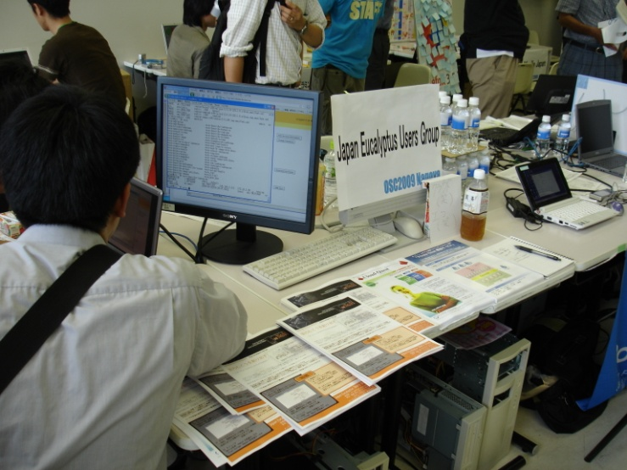
その他の活動
オープンソースカンファレンス
OSC2009 Nagoya
8月22日(土)
名古屋市立大学
ブース出展
OSC2009 Tokyo/Fall
10月30日(金)・31日(土)
日本工学院専門学校 蒲田キャンパス
http://www.ospn.jp/osc2009-fall/
ブース出展・セミナー
今年は勉強会もやります（予定）

Slide 25
本日のまとめ ヽ(･∀･)ﾉ
まとめ

Slide 26
まとめ
1. Eucalyptus 概要
2. 1.6.2 リリースと最新トピック
3. ミニセッション① 雲(クラウド)を操作するための話
JEUG肝付氏
4. ミニセッション② USB BootなEucalyptus インストール
JEUG羽深氏
5. ユーザ会

Slide 27
まぁ、クラウドな訳ですが
雲をつかむような話も、そろそろ終わり
あの坂の雲の上の向こうへ…

Slide 28
クラウドは人生（笑）
262 名前： 名無しのクラウドさん 投稿日： 2010/02/27(土)
いい加減クラウドを仮想化と勘違いしている奴うぜぇ
仮想化じゃないし
288 名前： 名無しのクラウドさん 投稿日： 2010/02/27(土)
仮想化じゃなかったらなんなのよ
300 名前： 名無しのクラウドさん 投稿日： 2010/02/27(土)
>>288
人生…かな？

Slide 29
ご静聴ありがとうございました。
続きは 『 ２０１教室 』 のブースにて！
ユーザ会へようこそ！
http://eucalyptus-users.jp/
※本日のスライドも配付予定

